Slide 1
分析电子商务 在珠宝首饰传统销售中的影响
指导老师：宋大川 李政作 答辩人：唐莉萍

Slide 2
目录
一、课题来源
五、研究内容
六、研究方法
七、工作安排
八、参考文献
二、研究目的及意义
三、珠宝首饰行业的发展现状及问题
四、珠宝首饰行业的销售模式

Slide 3
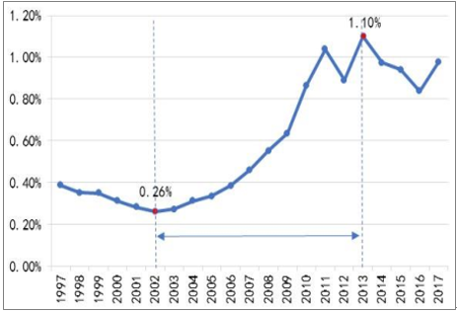
珠宝零售额占比我国居民消费支出

Slide 4
一、课题来源
珠宝首饰销售多元化发展，电子商务应运而生，本以为会冲击取代珠宝首饰的传统销售。但是从消费情况来看，人们对珠宝首饰的消费还是以传统的实体店消费为主，换言之，在电子商务盛行的今日，传统销售模式在珠宝首饰行业依然备受欢迎。
那么，珠宝首饰行业的更进一步发展应当将如何正确利用电子商务模式与传统销售模式，二者之间是什么样的关系，电子商务的出现对传统销售有什么样的影响，都是应该思考的问题。如何利用好二者，为珠宝首饰行业构建更加完善的销售体系，使珠宝首饰行业经济发展更好。

Slide 5
二、研究目的及意义
1、目的：
（1）分析研究电子商务销售对传统销售的影响。
（2）研究现阶段传统销售模式与电子商务销售模式二者之间的相互关系。
（3）结合当下时代的发展，分析电子商务与传统销售模式对珠宝首饰行业未来的展望。
2、意义：
销售体系的互相学习融合，合理利用二者之间的相互关系，为企业更好地制定经营体系，推动珠宝首饰行业的发展。

Slide 6
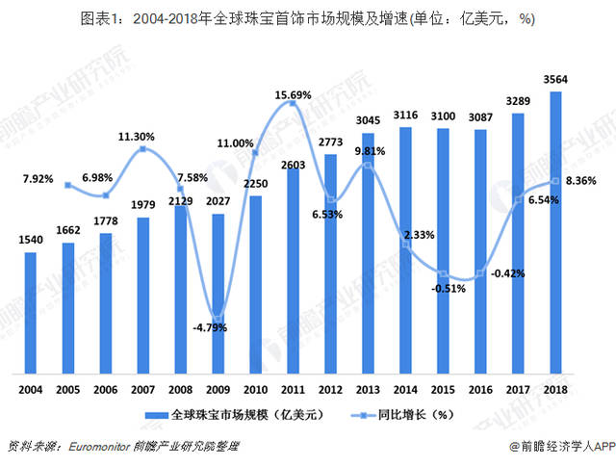
三、珠宝首饰行业的发展现状及存在的问题
Euromonitor数据显示，2018年，全球珠宝首饰市场规模达3564美元，同比增长4%，2004-2008年年复合增长达到6.18%；预计2020年市场规模达到3983亿美元。

Slide 7
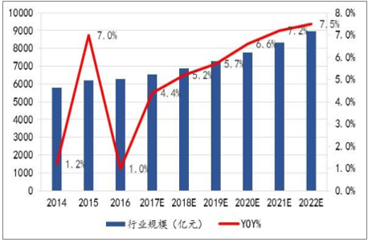
下图是2014-2022年国内珠宝行业终端规模及增速图，由此看出珠宝行业规模在不断扩大，人们有需求规模才会扩大，2019年中国新成立珠宝企业424家，市场规模达7000千亿人民币，预计2022年有望达8742千亿元。
2014-2022E国内珠宝行业终端规模及增速

Slide 8
存在的问题：
产能过剩
同质化严重
库存积压
电子商务与传统销售未和谐发展

Slide 9
四、珠宝首饰行业的销售模式
1、传统销售模式
传统销售模式主要是实体店销售，树立品牌，经营规模扩大之后再开分店。传统的销售模式依然是大众对珠宝的主流消费模式。
2、电子商务销售模式
依附于平台，直播带货，流量热度，网购的流行趋势走向明显，经济的发展越来越依靠网络环境。越来越多的企业将电子商务作为了企业发展的重要环节。

Slide 10
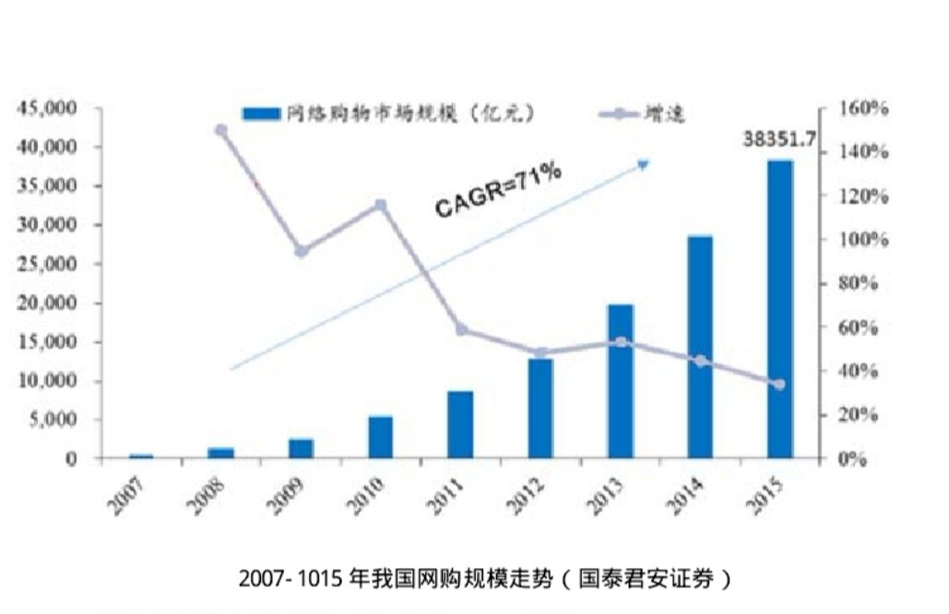
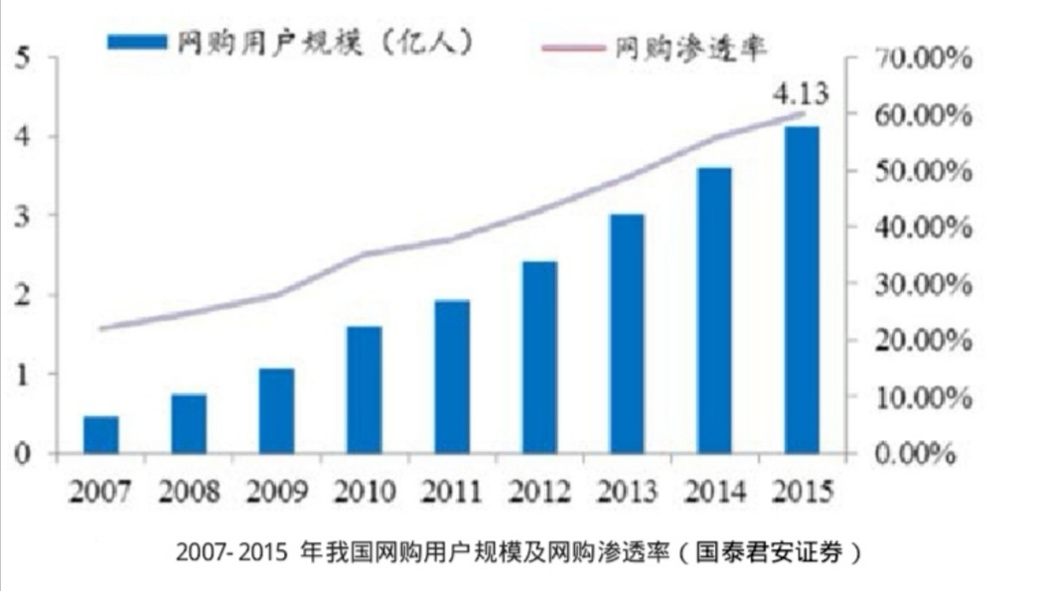

Slide 11
五、研究内容
（1）、珠宝行业现状
（2）、电子商务销售模式的特征和优势
（3）、调研报告的分析整理
（4）、分析比较传统销售模式和电子商务
（5）、电子商务销售模式对珠宝首饰行业传统销售的影响

Slide 12
六、研究方法
资料整理法
市场调研法
数据分析法
比较研究法
对已有资料进行分析，整理出传统销售模式与电子商务模式的优劣势
通过调查问卷形式，调研市民对两种销售模式的看法和意见
对调研所得结果进行统计分析
比较两种销售模式的现状，研究出合适的经营模式来推动珠宝行业发展

Slide 13
七、工作安排
1、完成初稿（预计12月底）
2、具体调研
（预计1月底）
3、总结分析（预计3月）
通过查阅资料和文献，分析电子商务对传统珠宝首饰销售的影响
分析比较传统销售模式与电子商务的不同，以及他们之间的关系
以调查问卷的形式，对不同的人围绕不同销售模式进行问卷调查
分线上线网络问卷和线下实地问卷两个调查方向
对大数据进行统计，分析比较传统销售与电子商务之间的关系
分析电子商务对传统销售模式的影响
4、整理完善
（预计5月前）
对论文进行修改补充，查阅资料完善论文内容
将论文进行规范性排版修改

Slide 14
八、参考文献
[1]王帅，《电子商务（网络营销）在我国珠宝行业的应用与研究》，《西南财经大学工商管理硕士论文》-2010年12月
[2]高展，《我国茶叶电子商务市场现状分析及营销模式研究》，《西南大学硕士学位论文》-2015年5月
[3]肖启云，《中国珠宝首饰产业现状分析》，《北京海淀大学，资源·产业期刊》-2002年8月4日
[4]谢艳，《中国珠宝市场发育现状及前景展望》，《中国地质大学，中国市场期刊》-2010年3月
[5]刘华丽，《“互联网+”时代的珠宝设计及营销》，《中国地质大学（北京）硕士学位论文》-2017年5月
[6]王文剑，《电子商务背景下TW公司营销策略研究》，《南京理工大学硕士学位论文》-2013年4月
[7]刘耕，《首饰行业互联网现有模式思考与转型探究》，《中国地质大学（北京）硕士学位论文》-2015年5月
[8]张静，《基于数据挖掘的珠宝销售市场数据分析与应用》，《合肥工业大学硕士学位论文》-2012年4月
[9]贺天舒，《新媒体视域下珠宝首饰的营销策略研究》，《中地质大学（北京）硕士专业学位论文》-2020年6月
[10]陆惠雯《新媒体时代下珠宝品牌的营销与传播》，《上海建桥学院，中外企业家期刊》-2020年10月

Slide 15
请老师批评指正！

